Slide 1
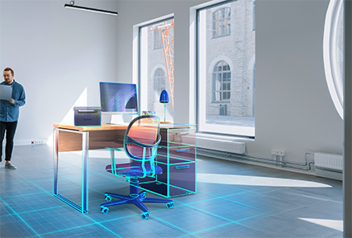
会議名：Athena保証工程取り組み説明
2025年 8月22日
京セラドキュメントソリューションズ株式会社
プリンティングプロダクト事業本部 生産技術14課 中山 愛稀

Slide 2
調整工程について
2

Slide 3
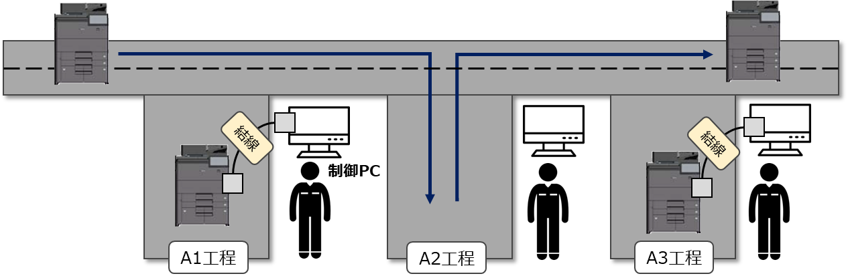

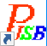
現状把握 -調整工程について-
調整工程とは？
組立工程から来たマシンに対して、仕向けごとに設定/照合、画像検査、出荷設定までを行う工程
現状の調整工程レイアウト
①＋②＋③＝統合検査プログラム
①設定照合プログラム
・検査用設定 ex:製品エリアコード
②画像調整プログラム
・画像の色味、直角度
③設定照合プログラム
・出荷用設定
組立
梱包
3

Slide 4
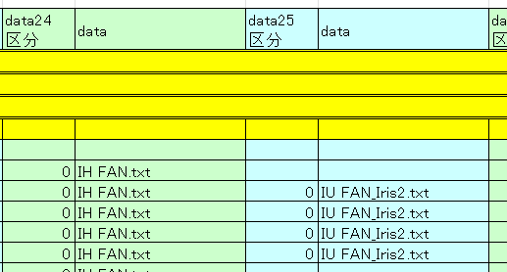
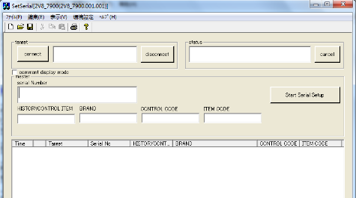
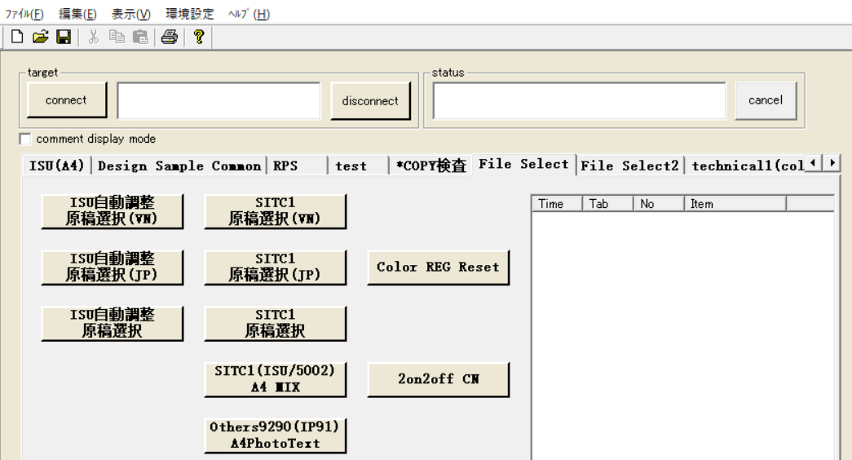
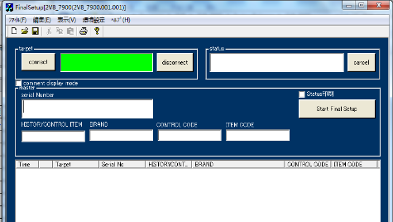



現状把握 -調整工程について-
統合検査プログラムとは？
調整工程で使用している治具プログラムのこと。
その治具プログラムは大きく分けて2つ存在し、用途に分けて設定照合、調整検査を実施
設定照合Program XXX_7900
調整検査Program XXX_7910
Excel から
設定用csv出力
exe で csv読込
主に製品への設定・照合を行う
設定する値は「シリアル書込」など様々 品目別に製品仕様に合った値を設定・照合する
製品から出力された画像の検査、電気検査等を行う 出力された画像をもとに自動調整も実施
4

Slide 5
保証工程について
5

Slide 6
背景 -部門方針について-
スマートファクトリーの実現
原価低減
生産性倍増
材料費削減
組立加工費削減
作業工数削減
作業自動化
機種 | 現行機 -Mercury 4- | 新機種 -Athena-
作業人数 | 16人 | 8人
工程作業を自動化し、作業者半減することで生産性倍増を目指す
Notes:
初めに、背景です。
部門方針として、「スマートファクトリーの実現」 が、掲げており、
取り組みの一つとして、Athena生産ラインの調整検査工程自動化による生産性倍増を目指しています。
スライド中央に示したように現行機Mercury4に対し新機種Athenaは、作業者の半減を目標にしています。
次のページお願いします。

Slide 7
現状把握 -調整工程での課題-
現在の調整工程から課題を整理
制御PCと製品は
有線接続、1対1の通信で実施
組立
梱包
工程のたびに結線が必要
作業者が制御PCの画面を
見ながら検査を実施
制御PCと作業者は
工程ごとに必要
7

Slide 8
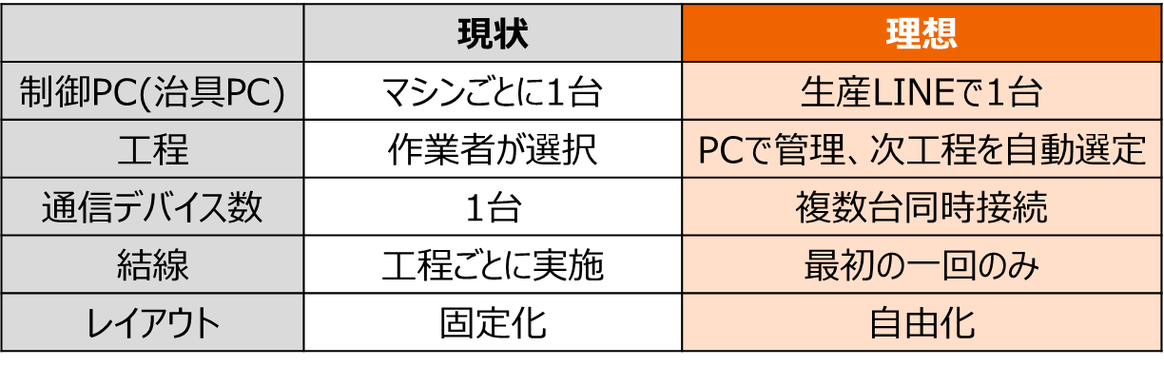



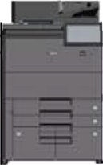





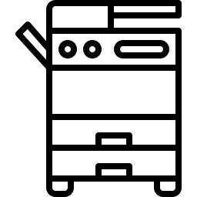
システムについて -開発・投入状況-
・マスターのPCが管理(HostPC)
・製品-PC間にデバイス設置(ラズパイ)
・無線化・AGV使用
HostPC
・多システムの統括
・各製品の工程進捗を管理
工程レイアウト理想図を具現化
Tablet（石龍）
・作業者へ作業指示
画像解析用PC
・出力された画像の検査を行う
DashBoard（石龍）
・製品の工程実施状況を表示
調整工程 → 保証工程
名称変更
※調整ありきではなく、
品質を保証するという意味
Raspberry Pi
・HostPCからの工程ファイルを解析・コマンド生成
・製品に設定/照合コマンド送受信
AGV Controller
・製品への移動指示
解析スキャナー
・公正されたスキャナー

Slide 9

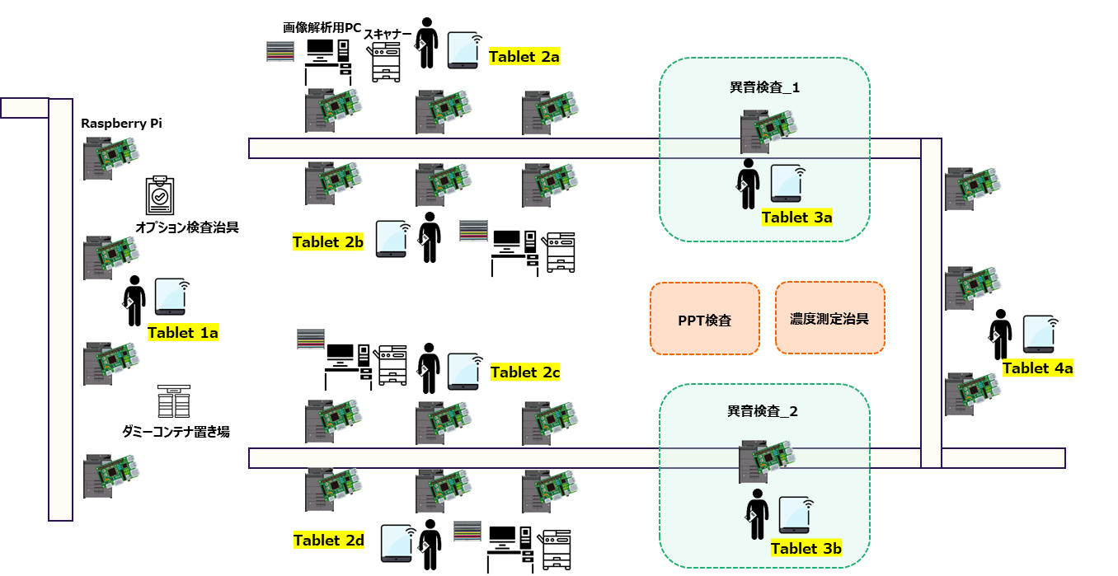
Athena 保証工程 Layout（PMT2）
A1工程
A2工程
A3工程
A4工程
・F/Wインストール
・初期設定（シリアル書き込み/ライン用設定）
・電気チェック
・読込検査（ISU/DP）
・タイミング調整
・コピー検査
・異音検査
・データ取り、出荷設定
HostPC
■HostPCについて
・多システムの統括
・製品すべての工程進捗を管理
■ラズパイと製品について
・A1工程の最初に結線
・出荷設定までセットで動く
（常に電源ON）
■作業者とマシンについて
・一人が複数台のマシンを管理（例：1人/3台）
作業者数8人も達成！

Slide 10
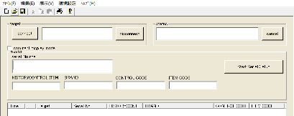

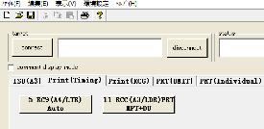
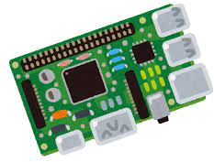
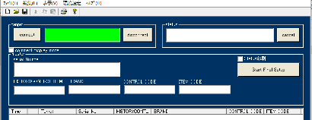
現行システムとの違いについて
統合検査プログラム
Athena保証工程プログラム
初期設定（7900）
画像データ
HostPC
・工程情報管理
解析結果
画像解析用PC
・工程問い合わせ
・結果を通知
工程ファイルを送信
画像調整検査（7910）
・工程ファイル解析
・コマンド生成
作業者が手動で
PC画面のボタンを押して、
設定・検査・照合等を行う。
（シングルステップ操作）
Raspberry Pi
コマンド結果を返答
コマンドを順番に実行
出荷時設定（7900）
マシン本体
AGV
作業工程を HostPC から Raspberry Pi に送信
Raspberry Piは工程ファイルを解析してマシンに設定
（自動連続作業、作業者手動操作は最小に）

Slide 11
現行システムとの違いについて
保証工程システム
2V9
2V9_7401（HostPC：システム統括サーバー)
2V9_7402（RaspberryPi：コマンド送信プログラム)
2V9_7403（AutoBatchFilesForImage：画像解析プログラム)
2V9_7404（Tablet：作業者作業表示/実施結果入力)
2V9_7405（DashBoard：工程状況表示）
既存システム
✖
2V9_7900（統合検査プログラム：従来プログラム ）
・Athenaでは使用無し（7402に置き換え）
2V9_7910（統合検査プログラム：従来プログラム ）
・PMTまでのデータ取りで使用
・PMT以降はラインアウト後のリワークで使用予定（単発出力）
→保証工程システムに置き換え予定

Slide 12
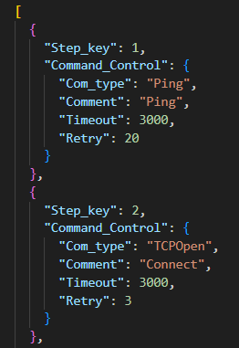

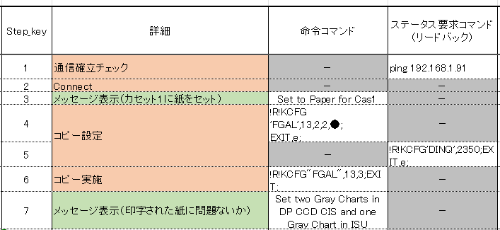



工程分けについて
■工程の分解と工程Jsonファイル作成
・全工程を工程単位で 自動化できる箇所 と 作業者作業 に分解し、最適な工程割に変更
・上記の工程をJsonファイル形式に変換してHostPCに登録
コピー検査
ラズパイ
ステップごとに
作業の詳細化
工程割作成
作業者
Json作成
ラズパイ
ラズパイ
作業者
■処理シーケンス
工程問い合わせ
工程結果送信
Jsonファイル分解/コマンド生成
コマンド送信・受信
工程情報を登録
（約60ファイル * 仕向け数）
作業問い合わせ
作業結果送信
作業実施
作業内容表示

Slide 13





システムについて –HostPC-
システム実現のためには、HostPCがデバイス情報を管理する必要がある
・HostPCにテーブルを作成し、他のデバイス状況を管理
・作業者が判断することなく、工程を実施可能
初回アクセス時にセッションID(整理番号)を割り当て
ラズパイ＋製品の組み合わせ
セッションID
紐付け
HostPCの工程管理イメージ
セッションID | 工程名 | 製品S/N
 | Step.1 | XXX001
 | Step.4 | XXX002
: | : | :
保証工程
プログラム
管理データベース
セッションIDを基に進捗をデータベースシステムで管理
13

Slide 14




システム概要
3
システム・製品
無線接続
AGV
自動運搬可能
4
1
製造情報・
作業指示の取得
Raspberry Pi
製品
保証工程システム
HostPC
MOM
製品とセットで移動
２
工程進捗情報
リアルタイム連携
無線LAN接続
無線LAN接続
有線LAN
Notes:
14ページ目です。
要件を元に図のような構成のシステムを設計しました。
保証工程システムの中枢となるHOSTPCを設け、
1.MESからの製造情報の取得と
2.MESへのリアルタイム連携 を行います。
次に、要件3の保証工程システムと製品との通信です。
保証工程に入ったばかり製品は、治具ネットワークへ参入のためのWiFi設定が行えないことや、Wi-Fi非搭載モデルへの展開を考慮した結果、製品との直接接続は困難でした。
そこで、製品に対してRaspberry Piを1:1で割り当て、HOST PCは各Raspberry Piに対してWi-Fiで指令を送るシステムを設計しました。
これにより、HOST PCは既に構成済みのRaspberry Piに対してのみ通信を管理すればよく、Raspberry Piは常に接続された製品だけを認識すれば大丈夫な仕組みとしています。
また、名刺サイズであるRaspberry Piを採用することにより、
4. 保証工程用のデバイスを増やした上でも自動搬送可能な状態を維持します。

Slide 15
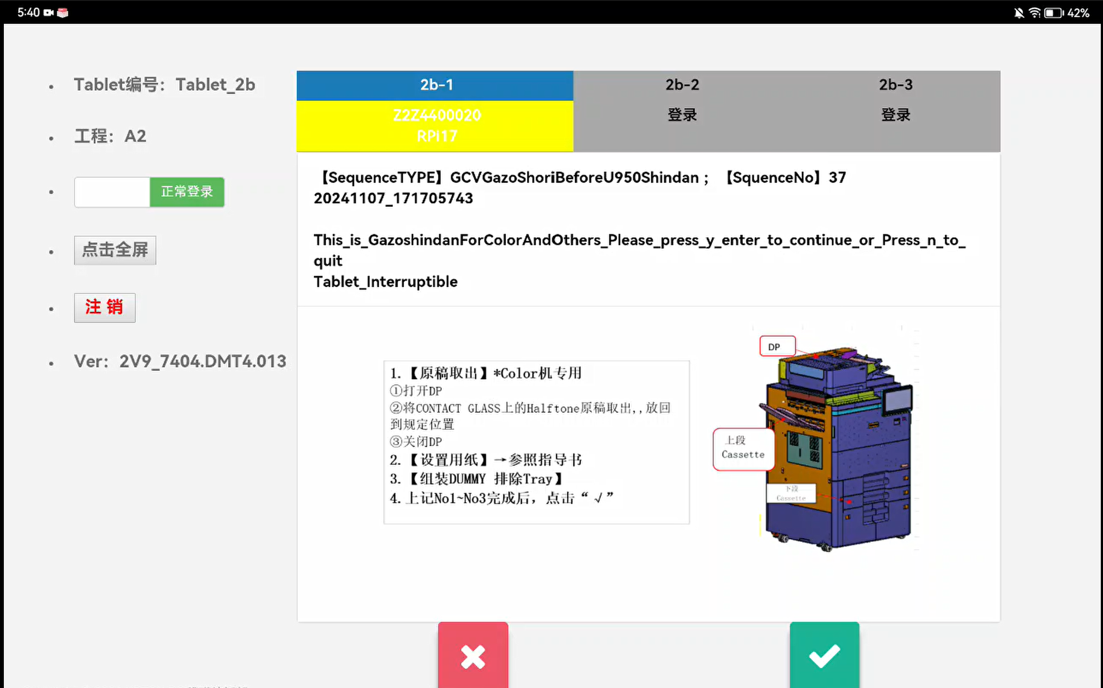
システムについて -タブレット-
・工程（1人3台持ち）
・製品シリアル＋Raspberry Pi No
作業者作業
英語原文＋中国語翻訳
画面イメージ表示
画面イメージは作業指導書から引用
実施結果入力（OK/NG)
①作業内容問い合わせ
②作業内容受け取り
■処理シーケンス
Tablet
③作業結果送信
HostPC

Slide 16
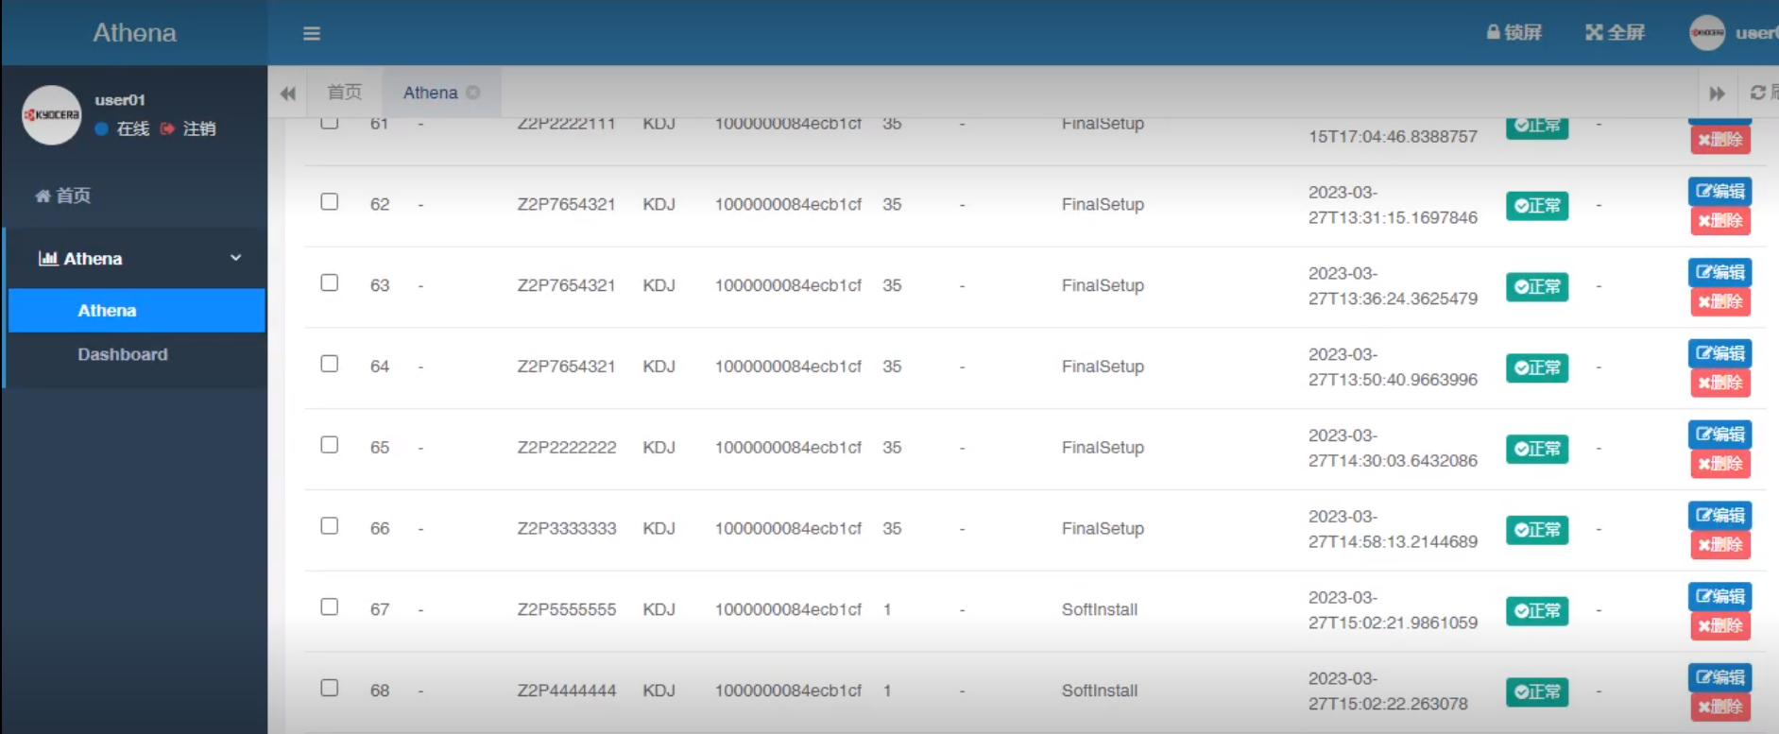
システムについて -DashBoard-
品目・仕向け
工程番号
工程名
■処理シーケンス
①工程情報問い合わせ
DBにて
工程状況管理
DashBoard
②工程情報送信
HostPC

Slide 17
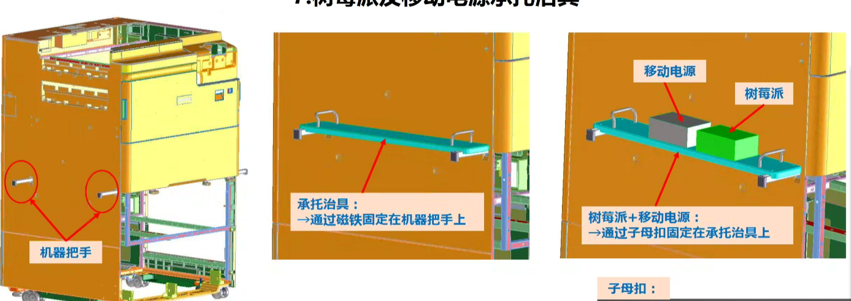
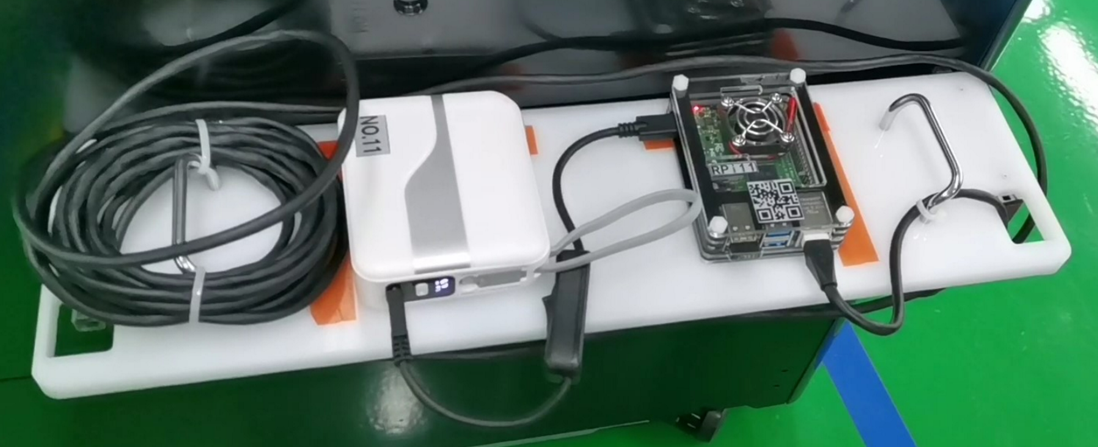
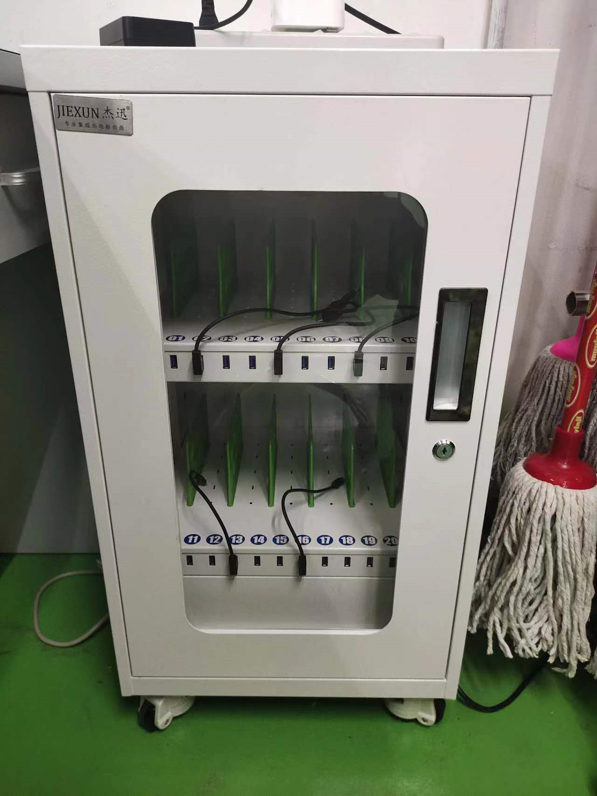
システムについて -Raspberry Pi-
・当初、製品はAGVに載せて移動させる計画
・Raspberry Pi も AGVから電源供給予定
→現在AGV 未導入 ・・・Raspberry Piの電源確保が必要
モバイルバッテリー
●投資理由：
・出荷設定まで、 Raspberry Piの電源は常にON
・AGVを投入しないため、Raspberry Piに恒久給電装置がない
●仕様：
・容量：20000mA（充電100%の状態で11時間使用可能）
・3C認証取得済
・480元（ 9,500元 × 20円/元 × 38個 = 364,800円）
マシン横に受け治具作成
充電箱
●投資理由：
・モバイルバッテリー充電用
●仕様：
・20個モバイルバッテリー同時充電可能
・充電時間設定可能
・9,500元（9,500元 × 20円/元 = 190,000円）
実際にラインで使用しているもの
モバイルバッテリー充電箱

